Slide 1

一页
写下只属于你的想法
免登录
本地优先
专注写作

Slide 2
一页
02
一个很轻的念头
注册 手机号 验证码
模板 工作区 新手引导
不该在注册页面里
慢慢消失
写
记录之前的每一次打断，
都可能让想法晚一步落地。
打开，就开始

Slide 3
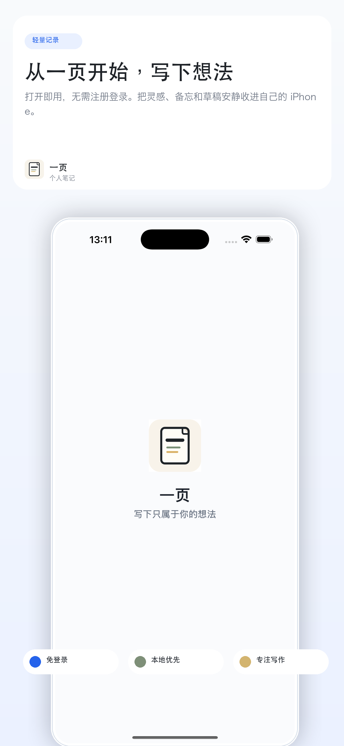
一页
03
免登录
第一次打开，
就已经可以写了
没有 App 账号，没有手机号，
也不用再记一个密码。
灵感抵达时，入口只剩一个。

Slide 4
一页
04
本地优先
先让文字落地，
再让同步发生
写下一段文字
↓
本地立即保存
没网也能继续写。网络恢复以后，
CloudKit 再安静地完成同步。
↓
CloudKit 后台同步

Slide 5
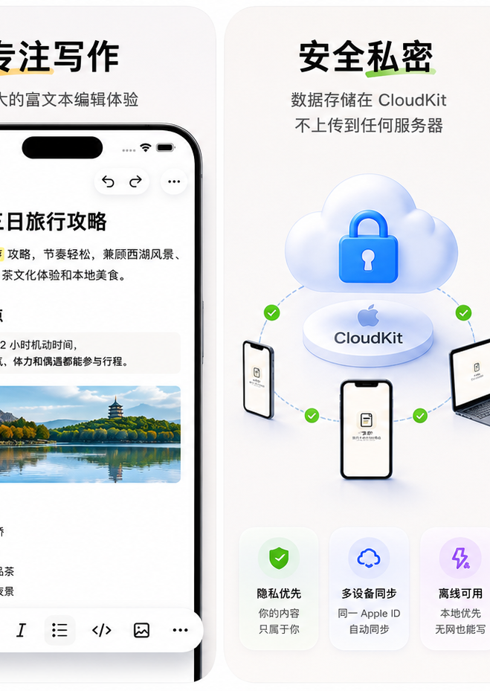
一页
05
隐私优先
笔记留在你的
Apple 生态里
产品方不保存你的笔记正文，
也不需要建立一套新的账号体系。
私人笔记，首先应该是私人的。

Slide 6
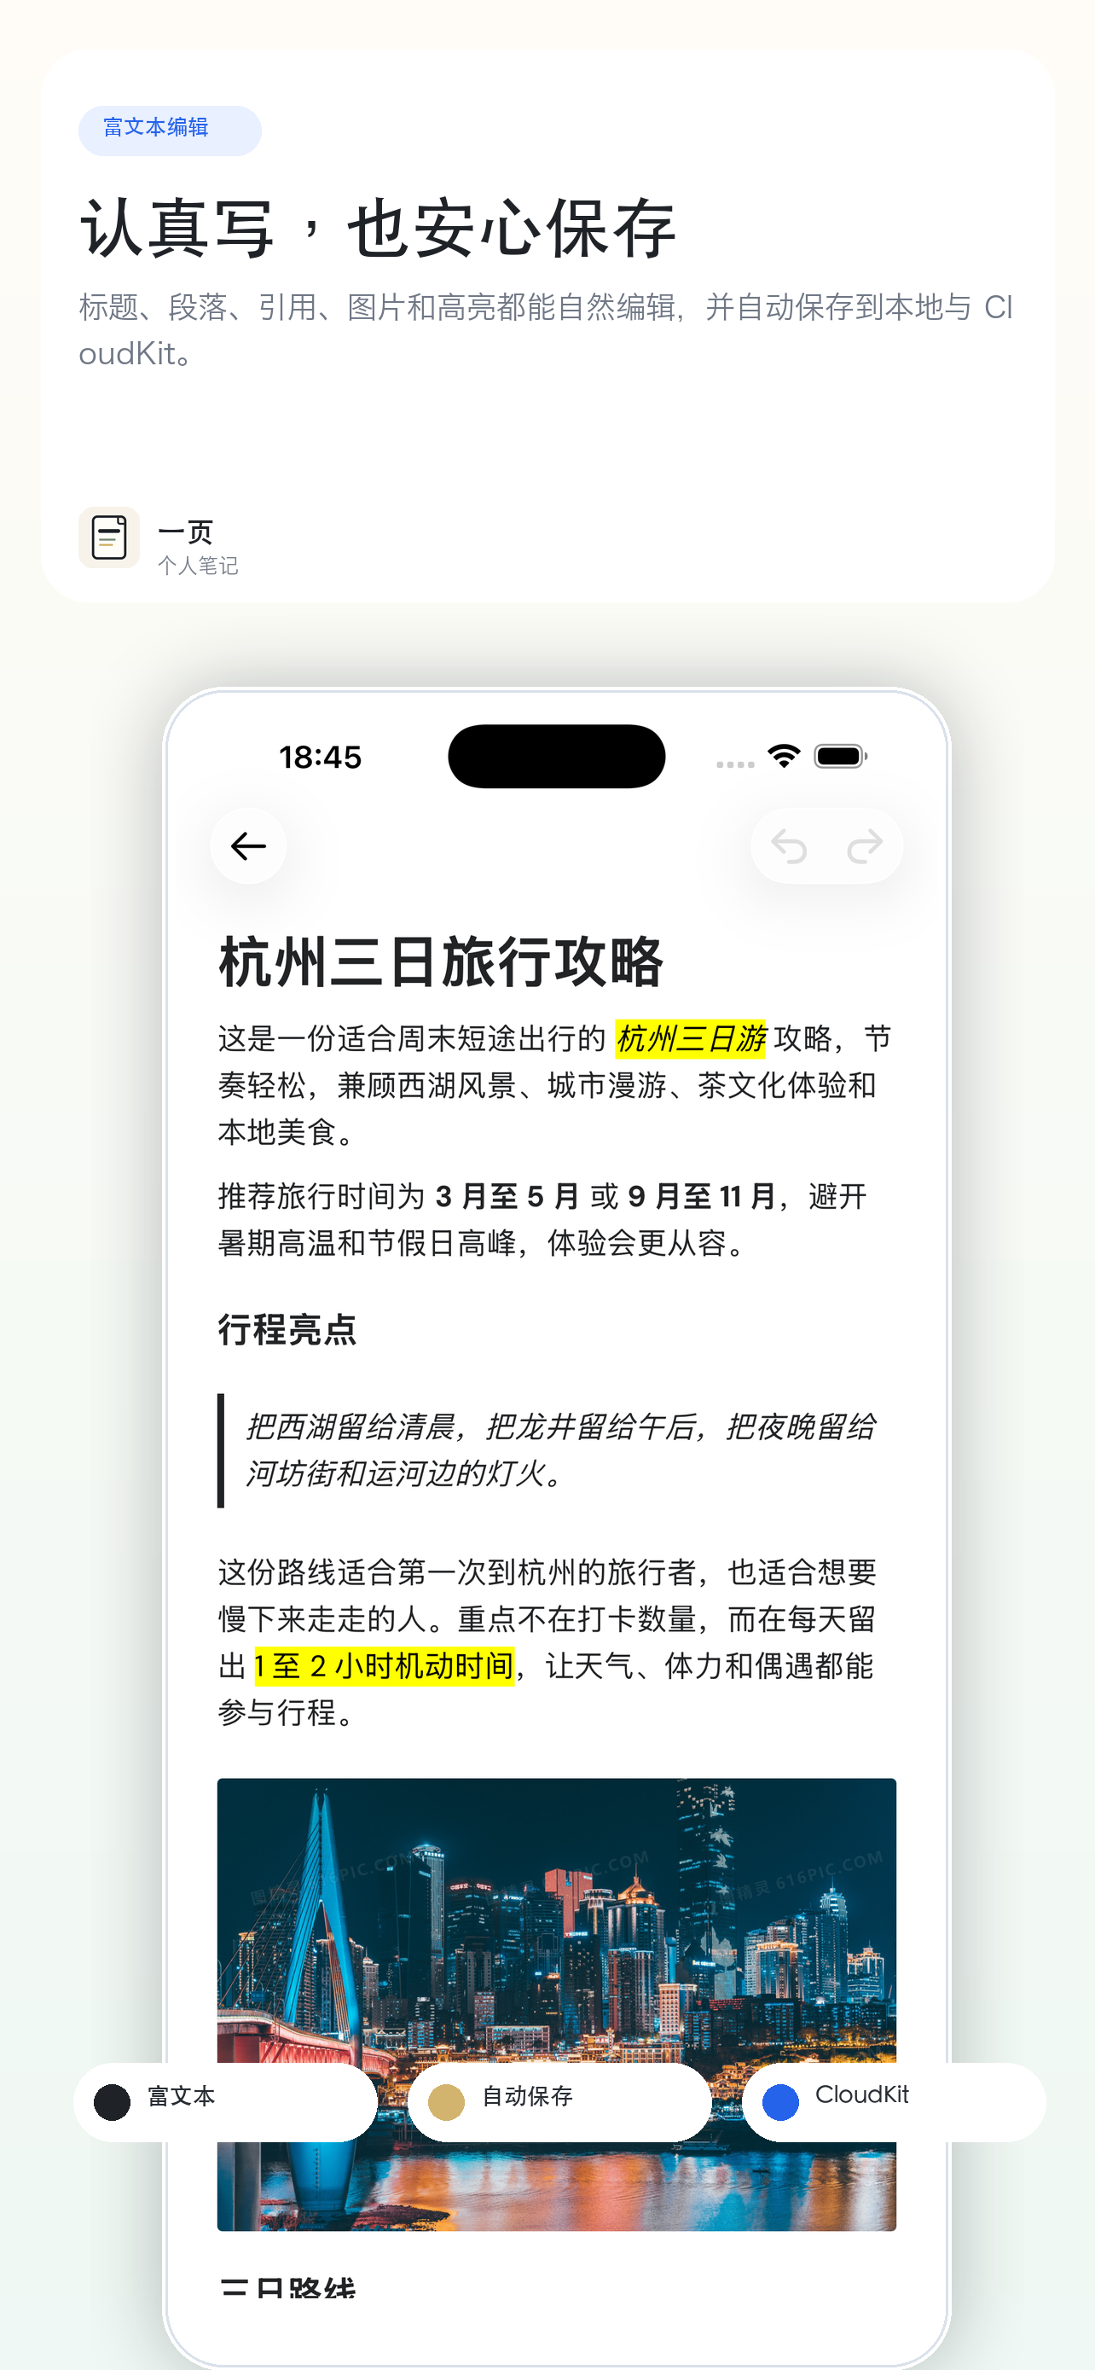
一页
06
富文本编辑
认真写，
也安心保存
标题、段落、引用、图片、列表和代码，
都能自然编辑，并持续自动保存。
编辑能力更强，工具感更轻。

Slide 7
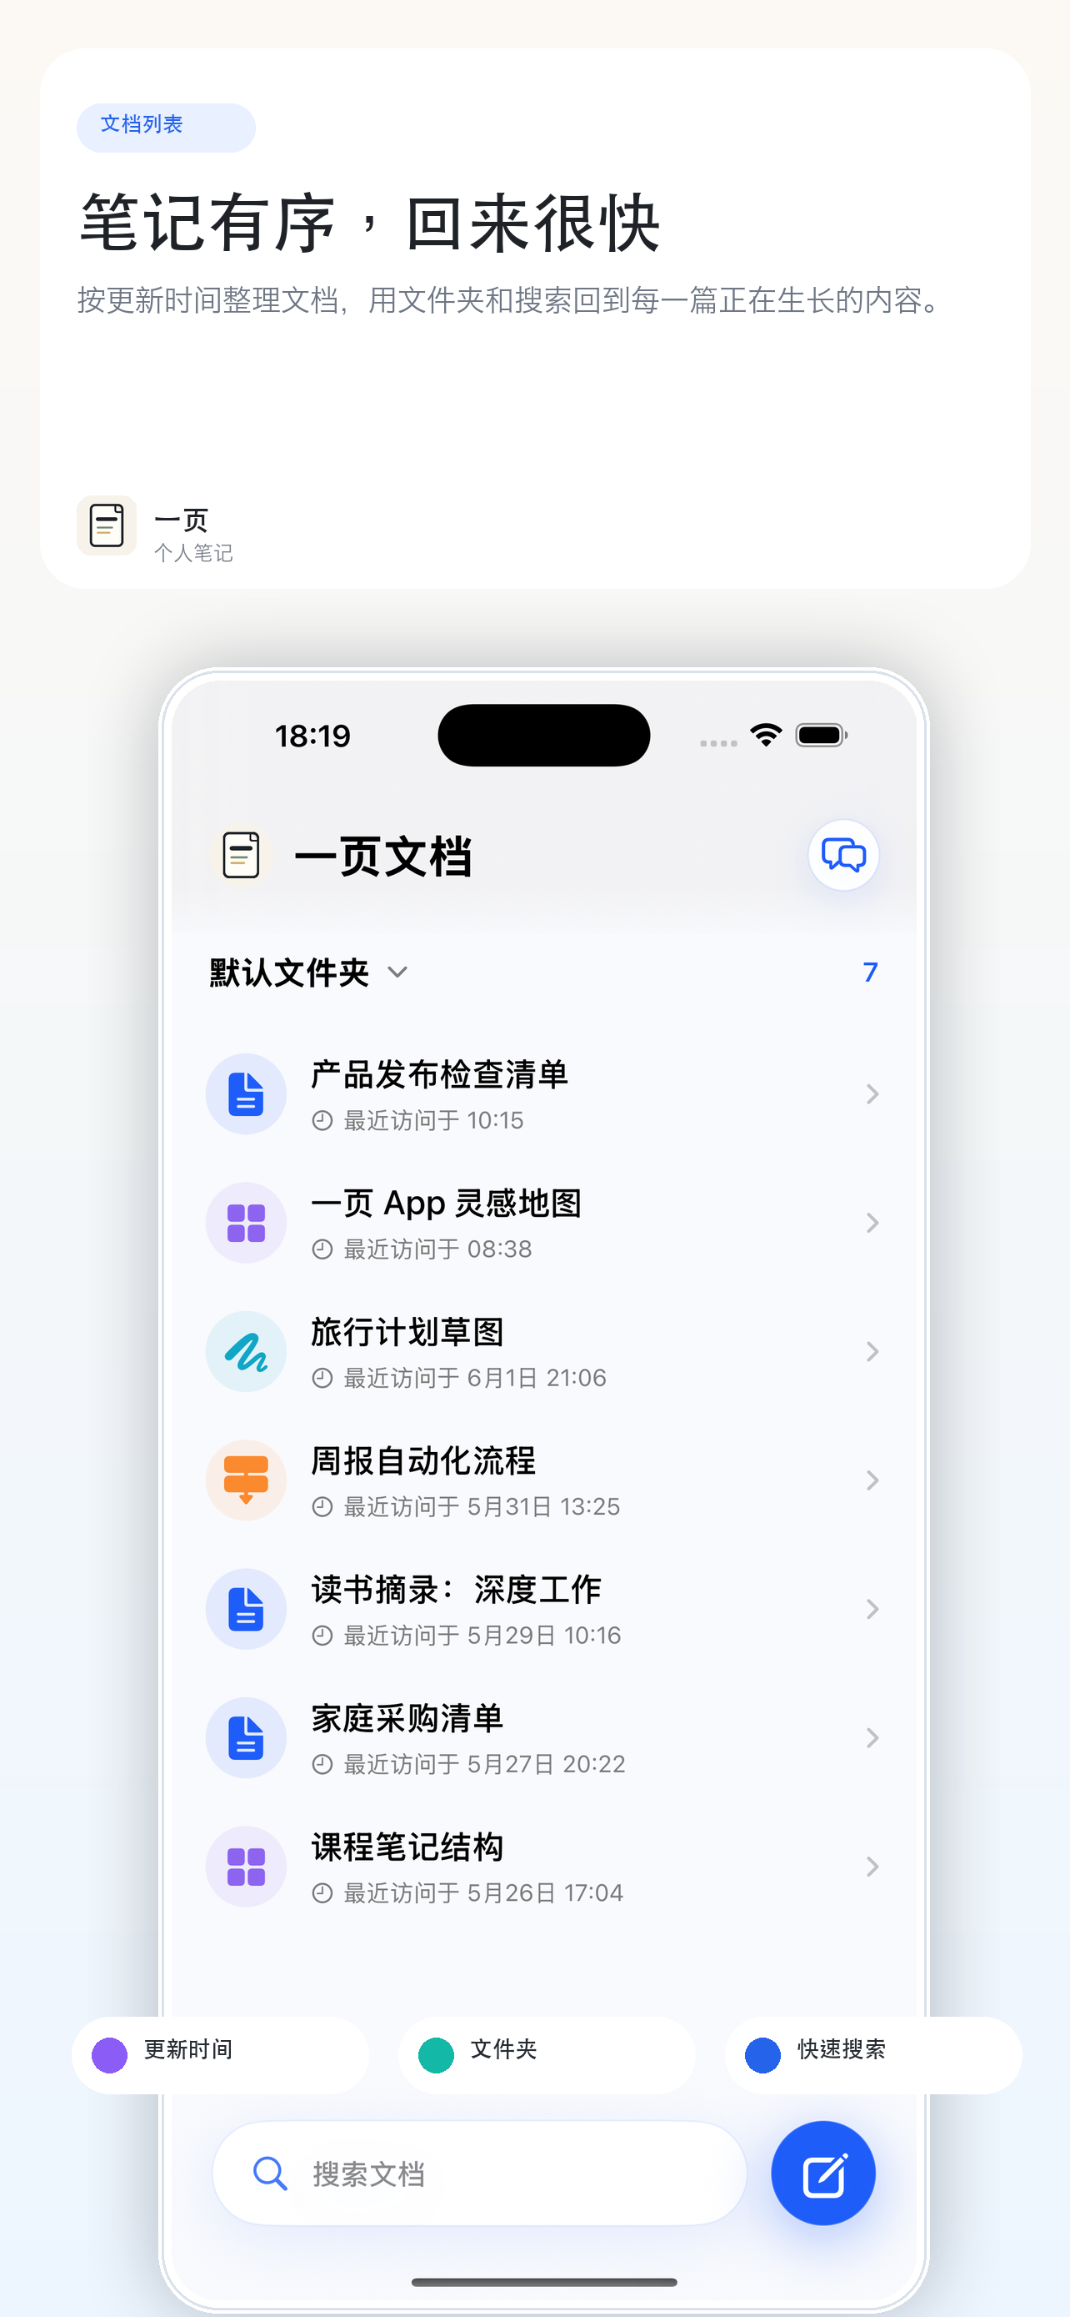
一页
07
文档列表
写得越多，
回来依然很快
按更新时间整理文档，
文件夹让不同生活各有位置。
不是知识库，是你的个人文档空间。

Slide 8
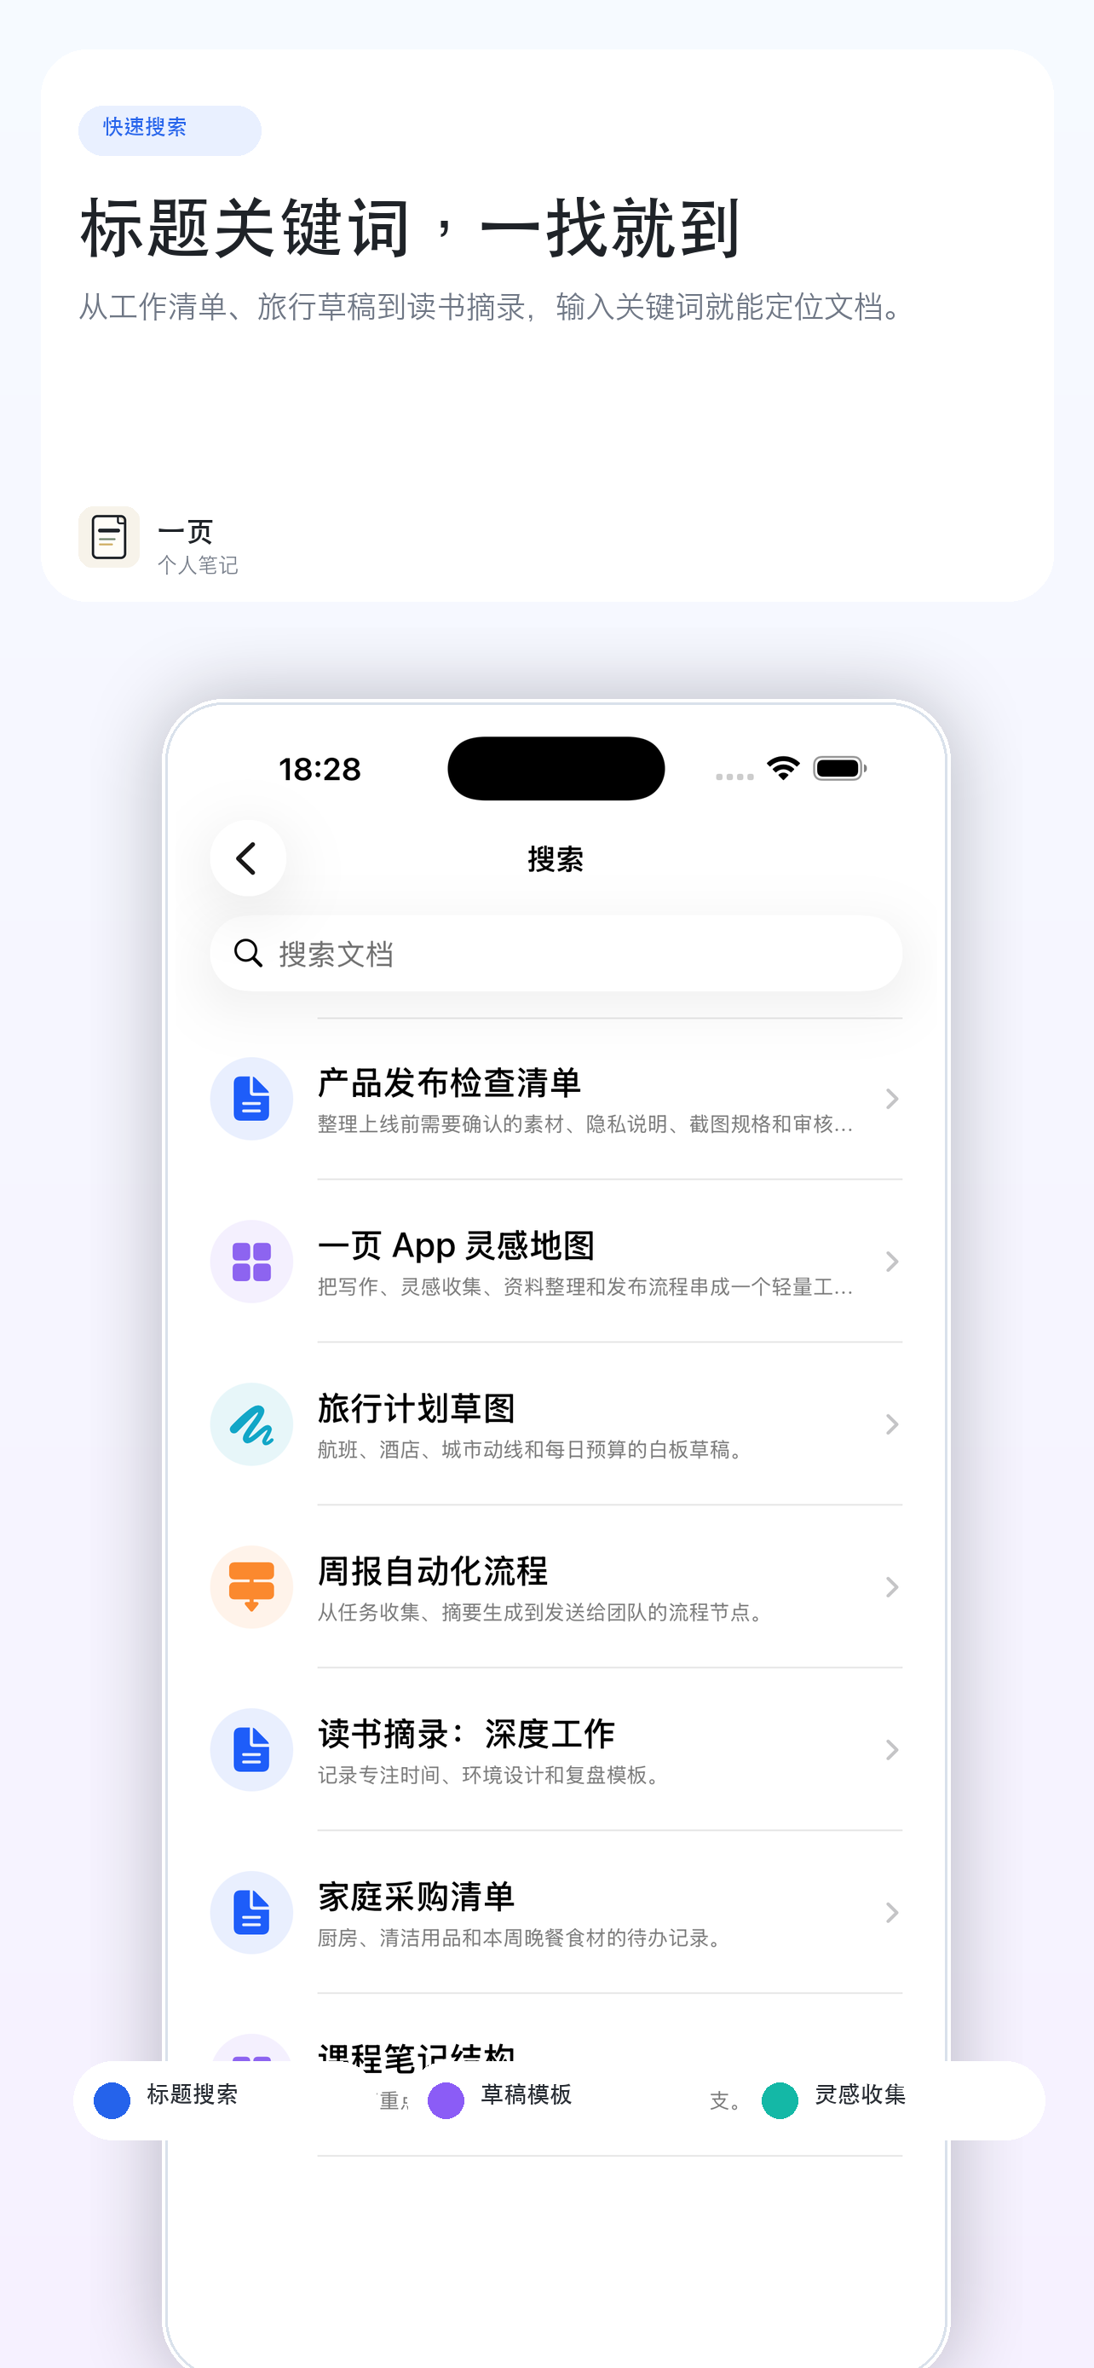
一页
08
快速搜索
记得一个词，
就能找回一页
工作清单、旅行草稿、读书摘录，
输入标题关键词就能回到现场。
记录的价值，在于以后还能找到。

Slide 9
一页 · 个人笔记
比系统备忘录更认真，
比大型知识库更轻。
打开就写，资料归自己，工具别打扰。
从一页开始
写下只属于你的想法

